Slide 1
CHIMICA DELLE MACROMOLECOLE
Prof. Roberto Rizzo
Dipartimento di
Scienze della Vita
Stanza 238 – tel. 040 5588754
E-mail: rizzor@units.it

Slide 2
PROGRAMMA DEL CORSO DI CHIMICA DELLE MACROMOLECOLE
Laurea Triennale
Storia ed introduzione sui polimeri
Polimerizzazioni
Massa molecolare e configurazione macromolecolare
Proprietà macromolecolari
Termodinamica dei polimeri in soluzione
Stato vetroso
Elasticità della gomma ed elastomeri
Stato cristallino
Metodi sperimentali
Materiali polimerici
Polielettroliti (cenni)
L’esame del corso è costituito da una prova orale che prevede tre domande sugli argomenti trattati. Appelli d’esame 2017
Le diapo del corso sono inserite nella apposita pagina in Moodle insieme ad alcuni testi di riferimento.

Slide 3
TESTI DI RIFERIMENTO:
AIM (autori vari), Fondamenti di Scienza dei Polimeri, Pacini Editore, Pisa (1998).
Hiemenz, P. C. Polymer Chemistry, Marcel Dekker, Inc., N.Y., 1984.
Sperling, L. H., Introduction to Physical Polymer Science, 3rd edition, John Wiley & Sons, Inc. N.Y., 2001.

Slide 4
UN PO’ DI STORIA
Alcuni biopolimeri sono “conosciuti “ dall’uomo da millenni: la produzione di fibre di cotone è una tecnologia conosciuta già in India più di 7000 anni fa e si può considerare una “tecnologia polimerica”. La stessa cosa si può dire per la produzione della seta in Cina o della gomma naturale in Brasile.
La scienza delle macromolecole invece si può datare agli inizi del 1900 AD.
Argomenti tipici della Scienza della Macromolecole sono:
Definire e meccanismi di sintesi delle macromolecole.
Determinare e controllare la struttura e la lunghezza delle molecole.
Determinare la costituzione e la geometria delle singole catene.
Determinare le interazioni delle catene polimeriche in fase liquida o solida e le transizioni tra questi stati.
Studiare la tecnologia dei materiali polimerici.

Slide 5
Il termine Scienza delle Macromolecole si applica sostanzialmente a studi su sistemi molecolari di cui si riconosce la natura “lunga” delle molecole.
Consideriamo il polimetilene
(conosciuto come polietilene):
– CH₂ – CH₂ – CH₂ – CH₂ – CH₂ – CH₂ - CH₂ - CH₂ - CH₂ –
Un polimetilene di massa molecolare 280000 contiene 20000 gruppi CH₂ in sequenza.

Slide 6
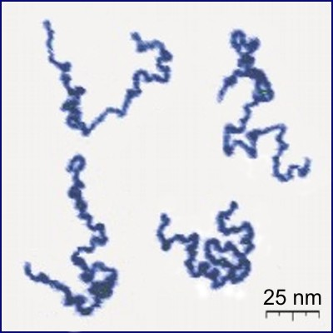
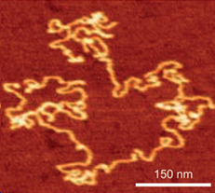
Oggi i polimeri si possono “vedere”:
Immagini di polimeri ottenute mediante microscopia a forza atomica (AFM)

Slide 7
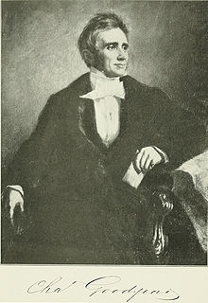
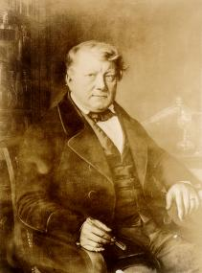
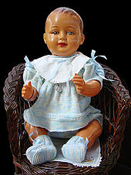
Inizi della Scienza delle Macromolecole
Charles Goodyear scoprì empiricamente la vulcanizzazione del caucciù (gomma naturale) (1839).
Schönbein ottenne la nitrocellulosa nel 1845.
I fratelli Hyatt produssero la celluloide (dinitrato di cellulosa modificato con canfora) come sostituto dell’avorio (1869).
Christian Friedrich Schönbein
Bambola di celluloide

Slide 8
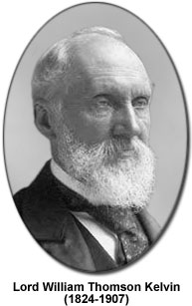
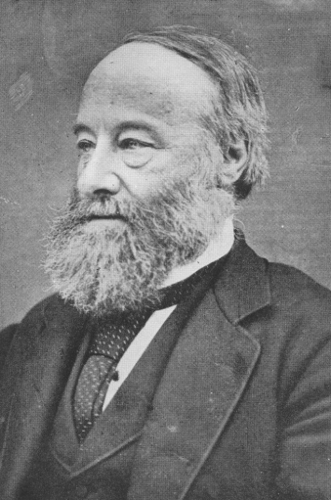
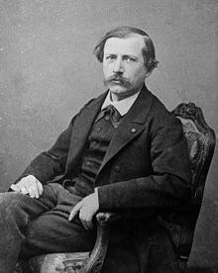
Il riscaldamento della gomma per estensione (osservato da Gough nel 1805) fu studiato nel 1850 da W. Thomson (Lord Kelvin) e Joule.
Marcelin Berthelot (1827–1907) presentò nel 1863 la prima relazione sulla polimerizzazione (adottando il termine proposto da Berzelius). Berthelot affermò che “all compounds able to add hydrogen, chlorine, water, must be able to add molecules identical to themselves”. Parole profetiche, ma dimenticate per 60 anni.
James Prescott Joule
Marcelin Berthelot

Slide 9
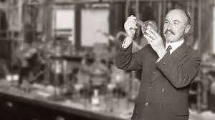
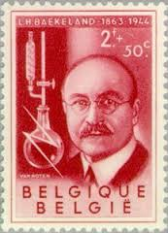
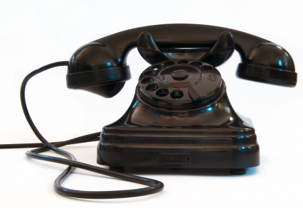
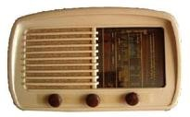
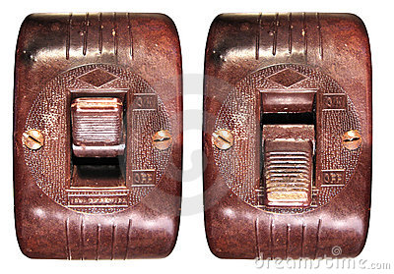
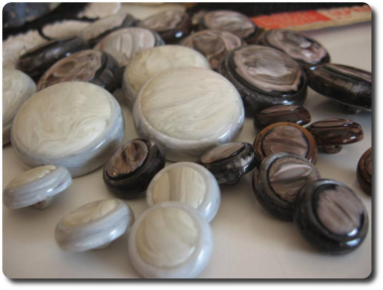
Agli inizi del 1900 fu sintetizzato il primo elastomero (a base di isoprene) e la prima plastica sintetica: la resina fenolica Bakelite® brevettata da Leo Baekeland nel 1907, belga trasferitosi negli USA.
tutto ciò senza rendersi conto della natura macromolecolare dei prodotti.
Leo Baekeland

Slide 10
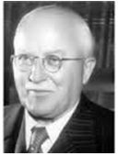
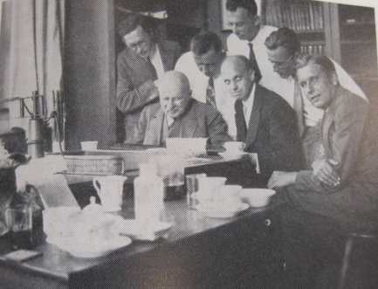
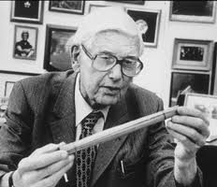
Il primo riferimento a prodotti di polimerizzazione ad alta massa molecolare formato da centinaia di “Bausteinen” (blocchi di isoprene o formaldeide) fu fatto nel 1920 da Staudinger, all’ETH di Zürich che nel 1924 coniò il temine Makromolekül nella sua famosa:
Mitteilung (comunicazione) über die Konstitution des Kautschuks, Berichte der Deutschen Chem. Gesellschaft 57, 1203 (1924).
Per il suo lavoro, che ha portato all’identificazione della natura macromolecolare dei polimeri, Staudinger vinse il premio Nobel nel 1953.
Ma la sua intuizione trovò l’opposizione di Mark e Meyer che lavoravano proprio sulla polimerizzazione, ma puntavano piuttosto alla presenza di micelle.
Il gruppo di ricerca alla I.G. Farben Badische. K.H. Meyer (in basso a sinistra), H. Mark (a destra), E.I. Valko (in alto al centro).
Hermann Staudinger
Herman Francis Mark

Slide 11
Nel periodo 1930-40: Röhm, Carothers, Flory, Schlack, Castan e altri hanno ampliato la conoscenza delle reazioni di polimerizzazione e dei loro prodotti: PVC, PS, PMMA, LDPE (polietilene a bassa densità), gomma nitrilica (Buna) e SBR (gomma stirene-butadiene) furono prodotti per polimerizzazione con accrescimento di catena, le poliammidi PA 6.6, PA 6 e BPAPC (bisfenol A policarbonato) con tecniche di policondensazione, infine PU e resine epossidiche per reazioni di addizione.
Riconoscere la natura «lunga» delle molecole ha stimolato lo studio dell’elasticità della gomma. K.H. Meyer insiema a Susich capirono che “retractive forces arise from a tendency to pass to a state of higher entropy rather than a state of lower energy”.
14 anni dopo la prima affermazione di Staudinger sulla natura macromolecolare, fu finalmente unanimemente riconosciuto che le macromolecole non sono né lunghi bastoncini né corti segmenti pieghevoli, ma appiccicosi , come nel modello micellare.

Slide 12
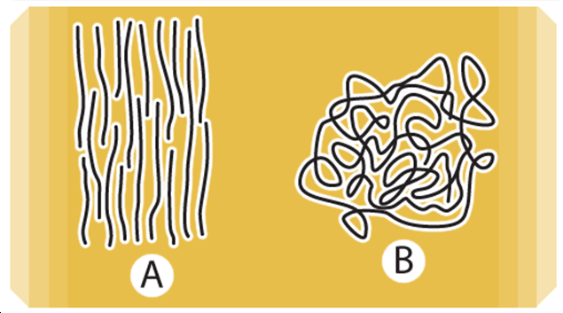
Stirando un materiale polimerico opportuno (es. elastico) le molecole cambiano conformazione.
Dallo stato B (disordinato) si passa allo stato A (ordinato) con una perdita di entropia, mentre le interazioni tra (macro)molecole sono circa le stesse (stessa entalpia).

Slide 13
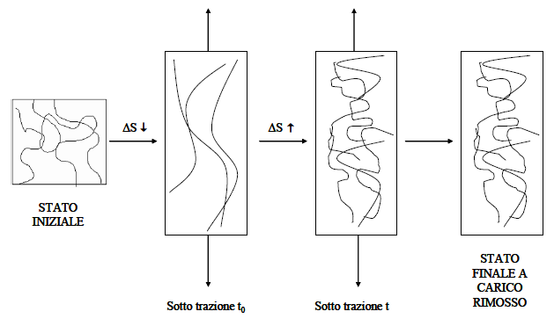
Se la forza non viene rimossa il provino rimane macroscopicamente deformato, ma il sistema evolve nel tempo e si hanno notevoli modificazioni conformazionali che (ri)-abbassano l’entropia: le macromolecole fanno piccoli movimenti di brevi tratti della catena e tendono a riassumere la conformazione a gomitolo.
Alla fine, la conformazione delle macromolecole è quella iniziale, di equilibrio. Se, quindi, si toglie la forza applicata la forma del provino rimane tal quale, deformata in modo permanente ed irreversibile.
Il polimero descritto è un materiale plastico, non è un elastomero.

Slide 14
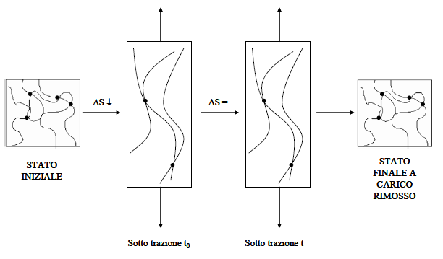
Per avere un elastomero è necessario vincolare le macromolecole del provino l’una alle altre con legami covalenti intermolecolari:
La singola macromolecola non può riavvolgersi su se stessa perché è vincolata alle altre; in ogni movimento trascina con sé le altre catene polimeriche ed i movimenti favorevoli al riavvolgimento dell’una possono essere sfavorevoli al riavvolgimento dell’altra. La struttura non si modifica nel tempo. La macromolecola può recuperare lo stato disordinato, di massima entropia, solamente quando, eliminata la forza applicata, è in grado di far riassumere al provino la forma iniziale.

Slide 15
P.J. Flory (1910–1985) aveva già una buona esperienza industriale quando nel 1948 passò alla Cornell University (USA) cominciando il suo importante lavoro sulla Chimica e la Termodinamica Statistica dei Polimeri per il quale fu premiato col Nobel nel 1974.
Altri argomenti sviluppati nello stesso periodo furono la comprensione dell’ordine cristallino, le tecniche di spettroscopia e di diffrazione dei raggi X, la termodinamica della cristallizzazione e la transizione vetrosa (associate ai nomi di Huggins, Jenckell, Kratky, Krimm, Mandelkern, Müller e Volkenstein).
Gli anni 1950 e 1960.
Nel 1953, K. Ziegler (Mühlheim) and G. Natta (Milano) scoprirono la possibilità di ottenere polimeri stereoregolari (isotattici o sindiotattici) utilizzando catalizzatori organometallici. Entrambi questi polimeri sono cristallizzabili, contrariamente alle specie atattiche, e permisero il successo tecnologico delle materie plastiche (Moplen®).
Fra i più importanti polimeri commerciali sintetizzati vi sono: le poliolefine (PE, PP) ed i copolimeri dell’etilene. Per la loro scoperta Ziegler e Natta ottennero il premio Nobel in Chimica nel 1963.

Slide 16
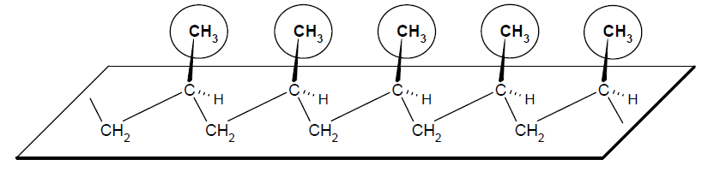
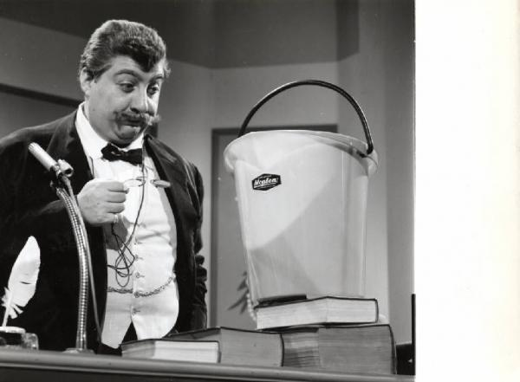
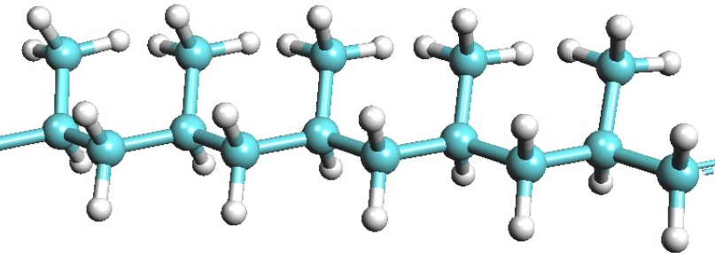
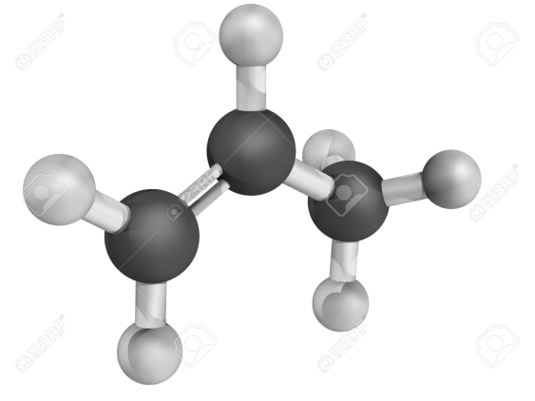

Slide 17
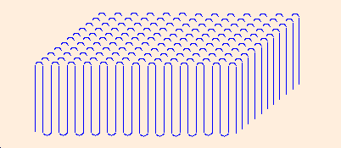
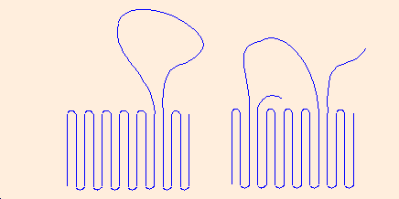
Studiando la polimerizzazione anionica, l’americano di origine polacca Michael Szwarc (Syracuse, NY, USA) osservò che nelle condizioni opportune i carbanioni attivi delle catene in crescita, che iniziavano tutte nello stesso momento, non si ricombinavano, ma rimanevano “viventi”. La “living polymerization” produce una distribuzione di catene ben controllata con piccola distribuzione di masse molecolari ed offre la possibilità di introdurre gruppi terminali specifici o altri monomeri per la costruzione di polimeri a blocchi.
A. Keller, E. W. Fischer and P.H. Till (ri)scoprirono che l’asse delle catene polimeriche in cristalli erano perpendicolari alla faccia larga e quindi le catene dovevano essere ripiegate nel cristallo.

Slide 18
Nei 50 anni seguenti lo studio sui cristalli di polimeri fu sviluppato con ricerche su dinamica delle catene, difetti cristallini.
Le scoperte degli anni ‘50 stimolarono la ricerca degli anni ’60: processi di cristallizzazione, moti molecolari locali, orientazioni molecolari, nuovi metodi di caratterizzazione. In particolare, nuove tecniche di sintesi per catene lunghe e stereoregolari.
Già nel 1956 la HOECHST AG (Germania) iniziò la produzione industriale del HDPE. Questo è un materiale cristallino rigido, ben adatto per applicazioni che devono sopportare pesi, che rapidamente entrò in numerosi settori della produzione industriale. Nel 1958 la MANNESMANN AG a Duisburg (Germania) iniziò la produzione di tubi per acqua fatti da estrusi di HDPE a basso peso e a pressione limitata.

Slide 19
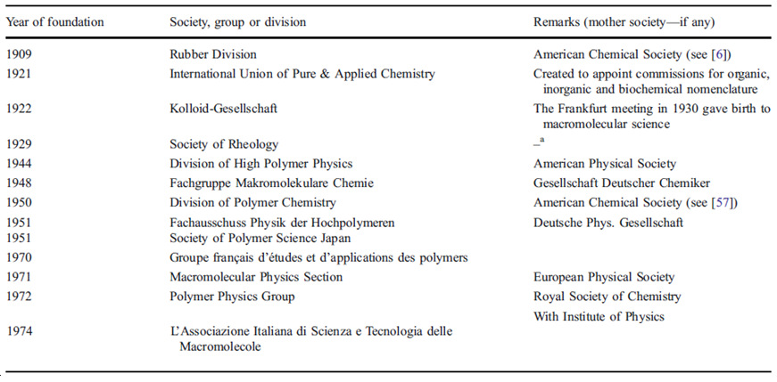
Contemporaneamente ai progressi della Scienza delle Macromolecole furono fondate numerose Società Scientifiche dedicate ai polimeri:
L’Associazione Italiana di Scienza e Tecnologia delle Macromolecole è stata rifondata nel 2013.

Slide 20
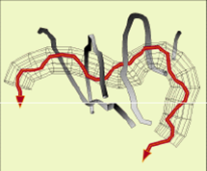
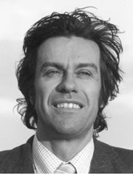
Gli anni ’70.
Continuano i progressi in nuovi concetti, nuovi materiali e nuove metodologie di caratterizzazione. In particolare, il concetto di “reptazione”, polimeri funzionali, miscele polimeriche e fibre rinforzate; diffusione di neutroni, spettroscopia NMR 2D e 3D.
Reptazione: La presenza di “autoavvolgimenti” rendeva difficile il trattamento teorico di fusi polimerici o soluzioni concentrate. P.G. de Gennes ha risolto il problema nel 1971 introducendo il concetto di “tubo”: i movimenti “reptazionali” (dal movimento dei rettili) in un tubo immaginario sono dovuto agli ostacoli laterali creati dalla stessa o da altre catene.
Pierre-Gilles de Gennes (1932–2007)
Nobel in Fisica nel 1991 per i cristalli liquidi ed i polimeri

Slide 21
Gli anni 1980 - 2000.
Nuovi catalizzatori a singolo sito: contrariamente a quelli Ziegler-Natta, che sono eterogenei e contengono molti siti catalitici diversi, questi catalizzatori a metallocene contengono un’unica specie polimerizzante e sono solubili ed attivi in solventi organici non-nucleofili come toluene e idrocarburi alifatici.
Sviluppo della micro-meccanica di polimeri, nano-compositi.
Il ventunesimo secolo verso il nano–bio–self:
Importanti obiettivi di ricerca sono: esplorare nuove strategie sintetiche, usare monomeri biologici, identificare e migliorare micro-strutture proprietà fisiche e meccaniche, migliorare i processi ed il riciclo. Disegnare materiali adatti alla specializzazione delle richieste specialmente nel campo delle necessità e del conforto umano: trattamento delle acque, energia solare, applicazioni mediche e funzionali, imballaggio e rispetto dell’ambiente (monomeri da fonti biologiche e non petrolio).
Sviluppare materiali funzionali morbidi, auto-assemblanti, che comunicano con l’ambiente e stimolino selettivamente reazioni chimiche (autoriparazione).

Slide 22
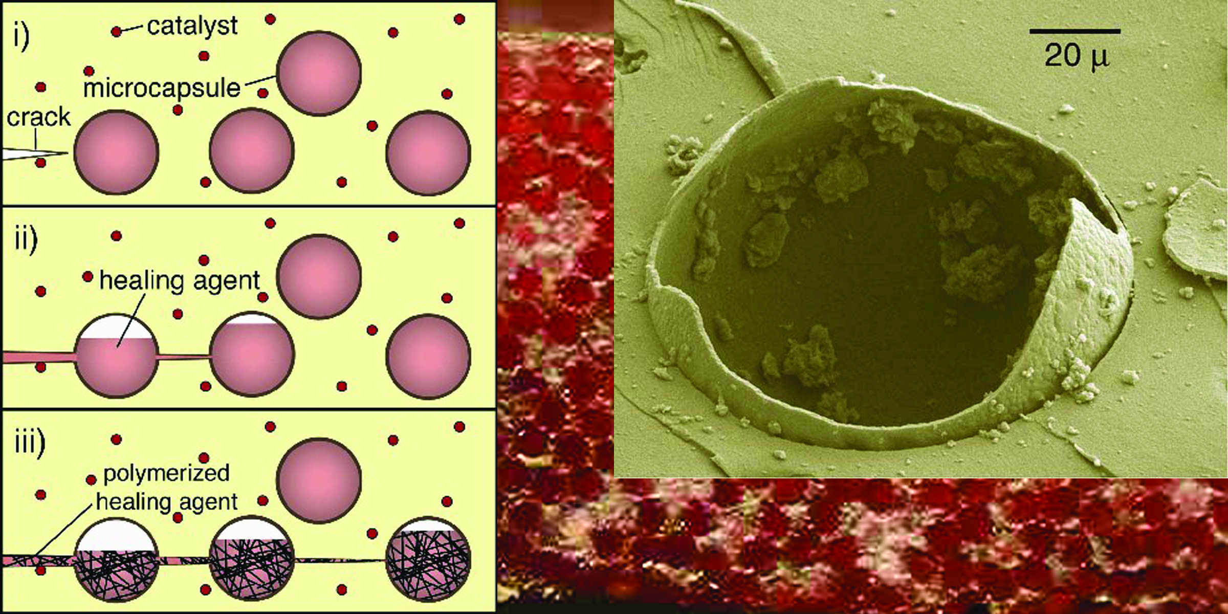
I materiali autoriparanti sono una classe di materiali «intelligenti» che hanno la capacità di riparare danni causati nel tempo dall’uso. Le micro-rotture dei materiali ne cambiano le caratteristiche termiche, elettriche ed acustiche ed alla fine producono la perdita dell’intera qualità del materiale. Generalmente le rotture sono riparate a mano, ma questo non è semplice poiché le fratture sono spesso microscopiche. Per essere «autoriparante» un materiale deve essere in grado di eliminare le microfratture senza l’intervento umano.

